Slide 1
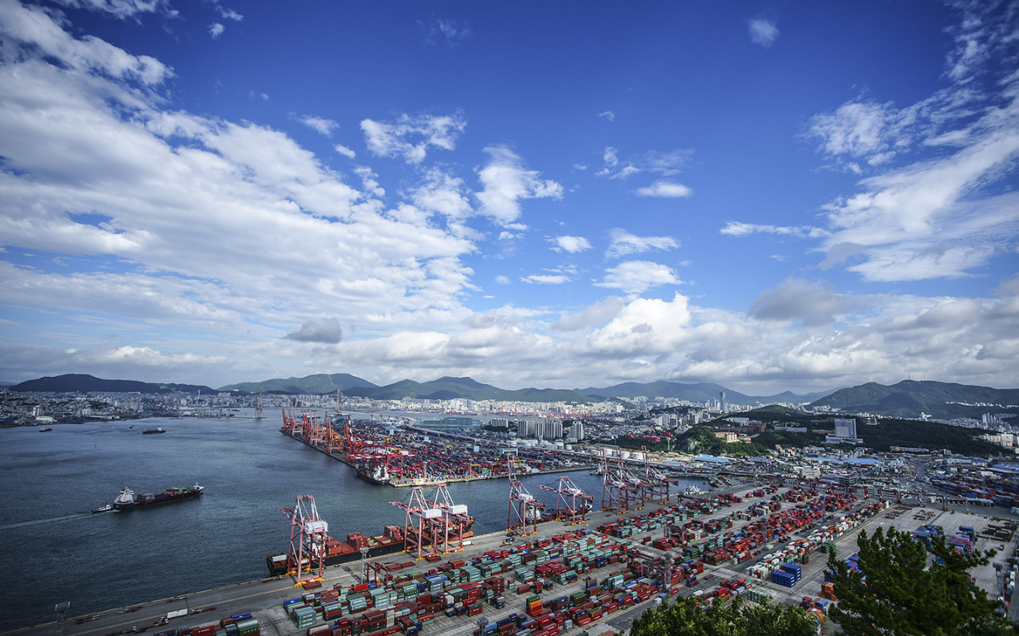

2021 관세청 조직개편

Slide 2
개편의 배경
지난 50년간 우리청은 대내외 환경변화에 맞춰 유기적으로 조직을 개편하여 운영
신속성과 정확성의 조화를 위해
화물 Process 업무와
非Process 업무를 구분
→ 통관ㆍ심사ㆍ조사감시(’00)
?
수출산업 지원을 위한
수출국 신설(’73)
HS, 新평가협약 도입에 따른
평가협력국 신설(’83)
중화학공업 육성, 시장 개방
국제수출경쟁 격화, 물류대란
1970-80
2000
2020
1990
2010
불법무역 증가, 개방 가속화
FTA 무역시대, 중국시장 부상
부정무역 수사강화
심리기획관 → 조사국(’96)
대외협력 전담부서
평가협력국 → 협력국(’96)
FTA 국내이행체계 마련을 위한
FTA집행기획관 신설(’11)
중국 수출기업 지원역량
강화를 위한 인천세관 통합(’16)

Slide 3



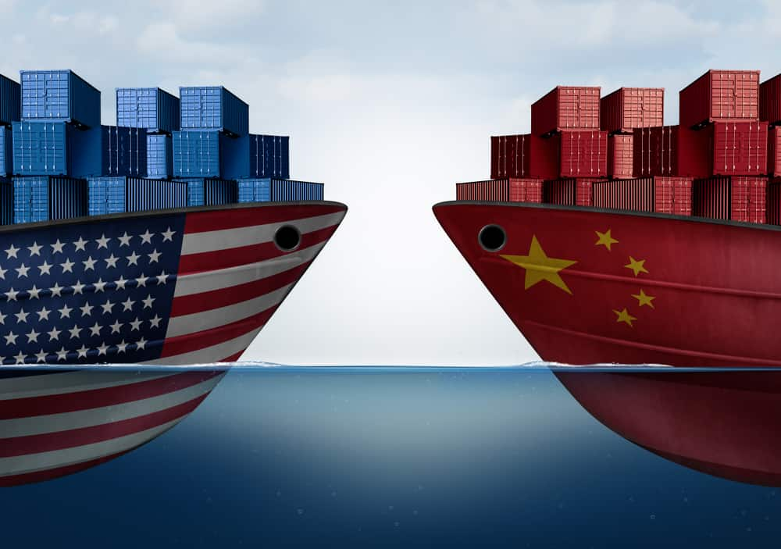
개편의 배경
오늘날 관세행정을 둘러싼 환경변화 분석 → ‘안전ㆍ데이터ㆍ비대면ㆍ보호무역주의’
사회안전을 위협하는 외국發 위험요소
4차산업혁명과 데이터경제 시대
지속되는 감염병 위기 등
해외에서 유입된 위험요인에 의한
사회안전 위협 상시화
신기술의 빠른 확산에 따라
전산화ㆍ정보화 흐름은
AI 기반의 ‘지능화’로 진화
국민안전을 위한 의약품, 보건용품 등
안전수단의 적기공급도 매우 중요
데이터 보유, 활용능력이 국가경쟁력을
좌우하는 핵심자원으로 부각
전자상거래 등 비대면경제 보편화
전세계적 보호무역주의 기조
비대면 방식이 산업 전반의
‘뉴 노멀(New Normal)’로 변화
각국의 관세ㆍ비관세 조치가
경제안보수단으로 활용되는
사례 증가
국경 간 전자상거래가 보편적인 무역패턴으로 자리잡으며, 개인이 주요무역주체로 등장
코로나19 이후 시장 안정화, 디지털 무역 선점
등을 위해 국가 간 경쟁은 심화될 것으로 예상

Slide 4
분야별 개편 개요
통 관
ㆍ
감 시
‘신속통관’ 목적에 따라 구분되었던 통관-감시 기능을 재편 : Targeting & Monitoring
관세국경의 ‘끊김 없는’ 실물관리를 위해 통관-감시 간 연계 강화
정 보
ㆍ
데이터
’98년 ‘정보관리관 + 협력국 → 정보협력국’ 이후 지속된 이질적 기능의 혼재 해소
관세행정 데이터ㆍ신기술 개발 업무의 추동력 확보
협 력
ㆍ
FTA
국내기업지원과 국제세관 네트워크를 활용한 국제통관분쟁 해소를 통합하여 시너지 유발
대외협력(FTA+非FTA) 업무를 통합하여 통상이슈 대응 전문성 강화
심 사
성실신고지원-관세조사ㆍ단속 기능을 구분하여 통해 부서별 업무목적을 명확화
국내산업보호 및 유통안전을 위한 사후심사(반덤핑조사, 원산지표시ㆍ지재권 단속) 내실화
조 사
수사부서의 정체성을 명확히 하고, 지능화되고 있는 무역기반 자금세탁 대응력 집중
국민안전과 밀접한 환경범죄ㆍ마약범죄 수사기반 강화

Slide 5
통관ㆍ감시 개편안
수출입현장 업무에 해당하는 통관ㆍ감시를 연계하여 ‘끊김 없는 실물관리’를 실현
‘통관’은 검사 업무를 기초로 위험요소의 타겟팅(Targeting)에 집중하고,
‘감시’는 수출입현장의 구역 및 화물흐름의 모니터링(Monitoring)을 전담하도록 구분
하역 前後로 업무영역이 구분되는 것이 아니라, 전체 화물 프로세스에서
통관과 감시 기능이 상호보완적으로 병행되도록 정비
모 니 터 링
육해상 감시
입항ㆍ운송수단 관리
선기용품 관리
반출입 관리
보세운송 관리
화물 감시
순 찰
하선 관리
감 시
보수작업 승인
폐기, 국고귀속, 공매 등
보세구역
특허 관리
입 항
하 역
보세구역 반입
수입신고
반 출
타 겟 팅
적하목록 분석
(관리대상화물 선별)
통 관
수입검사, 분석
수입신고 심사
수입신고 수리
관리대상화물 검사
(검사대상)

Slide 6
통관ㆍ감시 개편안
정책ㆍ제도를 담당하는 본청은 기능 통합, 현장을 운영하는 세관은 각 기능을 전문화
(본청) 제도적으로 밀접한 통관ㆍ감시 통합운영, ‘물류기획’ 및 ‘안전관리’ 기능 강화
<통관기획과>
<통관물류정책과>
<관세국경감시과>
<수출입안전검사과>
<전자상거래통관과>
<보세산업지원과>
<수출입물류과>
통관ㆍ물류기획,
수출입제도ㆍ법령,
보세구역 특허제도,
신고정확도
공항만감시,
여행자감시(휴대품),
화물감시,
보세구역 관리
수출입검사 종합운영,
검사대상화물,
적하목록 관리,
세관장확인
전자상거래 통관제도,
공급망관리,
특송ㆍ우편물 통관,
개인통관고유부호
보세공장, FTZ,
종합보세구역 등,
보세판매장 특허,
보세판매장 운영
<특수통관과>
<관세국경감시과>
(세관) 통관ㆍ감시 재정립에 따른 변경, 세관단위의 선별ㆍ위험관리 전담조직 마련
<통관지원과>
Monitoring
Targeting
<수입과ㆍ수출과>
<수출입물류과>
<물류감시과>
<통관정보과>
<통관검사과>
보세구역 특허,
보세운송, 순찰,
적하목록 접수ㆍ정정,
화물관리(반출입, 폐기 등)
공항만감시,
우범 선박ㆍ항공기 적발,
입출항 관리,
화물감시(하역감시 등)
관리대상화물 선별,
신고정확도 관리,
로컬 선별기준 관리,
P/L 심사
관리대상화물 검사,
수출입신고 심사ㆍ수리,
수입 검사,
수출 검사
<감시총괄과>
<감시과>
<화물검사과>

Slide 7
데이터ㆍ기술 개편안
관세데이터 정책, R&D 및 정보화사업을 전략적으로 기획하는 디지털 컨트롤타워
협력 업무와 섞여 있었던 정보화ㆍ데이터 업무를 분리하고, 통계 기능을 통합하여
관세행정의 모든 데이터를 총괄하도록 개편
* ’98년 외환위기 이후 ‘작은정부’ 기조에 따라 ‘정보관리관 + 협력국’ 통합 → 정보협력국(’99년~)
이후 우리청 내부에서 ‘정보화’와 ‘국제협력’ 기능을 분리해야 한다는 논의 지속(’02ㆍ’04ㆍ’12ㆍ’13ㆍ’17ㆍ’18년)
단년도 ICT 기술개발에 중장기 연구개발(R&D)을 보강하여 신기술 접목기반 구축
UNI-PASS 집중운영 전담팀을 마련하여 시스템 관리 및 내부운영 역량 강화
<정보기획과>
<정보데이터기획담당관>
<정보관리담당관>
<연구개발장비팀>
<시스템운영팀>
<정보관리과>
정보화사업 기획,
공공데이터 정책,
관세ㆍ무역통계 기획ㆍ공표,
UNI-PASS 수출
정보화사업 관리,
내부시스템 관리,
정보보안, 개인정보보호
장비 도입ㆍ고도화,
ICT 신기술 개발,
R&D사업 기획ㆍ관리
UNI-PASS 분야별 집중운영,
전산인프라ㆍ네트워크 관리
시스템 위탁운영 관리,
전자문서ㆍ유통시스템 관리
<정보개발팀>
<교역협력과>
<국제협력팀>

Slide 8
협력ㆍFTA 개편안
분산되어 있던 협력기능(FTAㆍ非FTA)를 일원화, 관세행정 대외네트워크의 HUB
(본청) 국제 세관 협력체계를 기반으로 한 대외교섭력과 기업지원 기능 강화
* 원산지조사(검증) 본청 업무는 외국세관 정보교환과 통상분쟁 대응의 효율성을 위해 대외협력 업무와 함께 배치
<FTA집행기획담당관>
<국제협력총괄과>
<자유무역협정집행과>
<원산지검증과>
<해외통관지원팀>
<원산지지원담당관>
대내외 협력ㆍ협상 총괄,
다자협력(WCO, WTO),
기업지원 기획
FTA 신규협상,
국내 FTA 집행제도,
FTA이행협력
FTA특혜ㆍ비특혜
원산지 검증 지휘,
원산지 사전심사
양자협력,
해외통관 지원전략 총괄,
국제 관세ㆍ통관 동향 분석
<FTA협력담당관>
<교역협력과>
<국제협력팀>
(세관) FTA 및 해외통관과 관련된 기업지원 기능을 수출입기업지원센터로 집중
<자유무역협정집행과>
<수출입기업지원센터>
수출입기업 종합컨설팅,
FTA 인증수출자 인증, 원산지증명서 발급
<수출입기업지원센터>

Slide 9
심사 개편안
기업의 성실신고를 지원하며, 불성실기업 및 불공정 무역행위에 대한 대응 강화
(본청) 성실신고지원, 세원관리, 관세조사, 공정무역심사(유통관리ㆍ덤핑) 기능으로 구분재배치
<심사정책과>
<심사정책과>
<세원심사과>
<기업심사과>
<공정무역심사팀>
<세원심사과>
성실신고지원 기획,
AEO, 평가(ACVA),
수입세액 정산, 보정심사
세입예산ㆍ세외수입 관리.
징수운영, 세정지원,
품목분류, 수출환급
정기ㆍ수시 관세조사 지휘,
관세조사 정보 수집ㆍ관리,
기업 프로파일링
원산지표시 제도ㆍ단속,
유통이력제도ㆍ조사,
덤핑심사, 농산물 심사
<법인심사과>
<기획심사팀>
(세관) ‘지원-강제’ 성격의 업무를 분리하고, 성실신고지원 업무를 강화
* 중복조사 최소화 및 사후심사 시너지를 위해 자유무역협정국(과)에서 수행하던 원산지조사(검증) 기능을 심사국(과)로 이관
<심사총괄과>
<성실신고지원, 세원관리>
<관세조사 등, 원산지조사>
※ 업무성격에 따라,
조직을 분리ㆍ전담하여 운영
(서울 - 심사1ㆍ2국으로 분국,
그 외 - 과ㆍ계 단위)
<심사관>
성실신고 지원,
AEO AMㆍ종합심사, 보정심사,
수입세액 정산제, ACVA 심사,
세원관리(환급, 체납, 기타민원)
정기ㆍ수시 관세조사, 쟁송,
유통이력조사, 원산지표시 단속,
원산지조사(검증),
사후관리, 덤핑심사
<자유무역협정과>
<수출입기업지원센터>

Slide 10
조사 개편안
수사 업무의 기본기를 강화하고, 마약ㆍ디지털ㆍ환경사범 등 수사영역 확장기반 마련
(본청) 감시업무와 분리하여 수사부서로서의 정체성을 명확화 하고,
국민안전과 밀접한 환경ㆍ마약범죄 수사력 강화를 위해 국제조사과 승격
<조사총괄과>
<조사총괄과>
<외환조사과>
<국제조사과>
<외환조사과>
관세ㆍ대외무역사범 수사 지휘,
사이버ㆍ지재권사범 수사 지휘,
수사정보 수집ㆍ관리
외환제도, 자금세탁방지,
외환수사ㆍ검사 지휘,
외환범죄 정보 수집ㆍ관리
마약류 밀수단속 수사,
마약사범 정보 수집ㆍ관리,
전략물자, 환경범죄 등 수사 지휘
<국제조사팀>
<관세국경감시과>
(세관) 지역별 수사업무 수요를 고려하여 기구와 정원을 재배치하고,
디지털포렌식 전담팀을 신설하여 과학수사ㆍ정보분석 인프라 보강
조사1국(일반조사)
조사2국(외환조사)
서
울
세
관
<사이버조사과>
<디지털무역범죄조사과>
+ <외환검사관 (2)>
+ 디지털포렌식 전담팀
+ <조사관 (1)>

